Slide 1
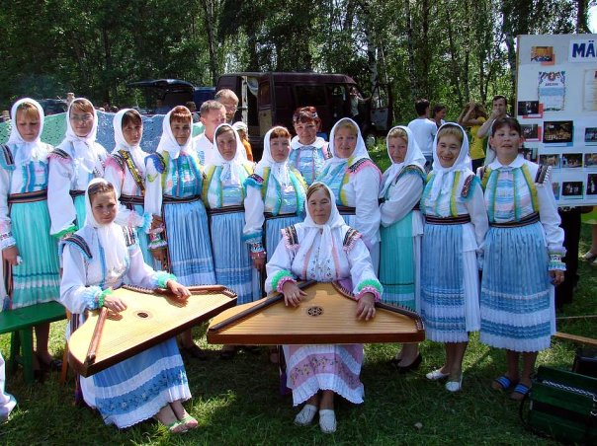
ГОРНЫЕ МАРИЙЦЫ

Slide 2
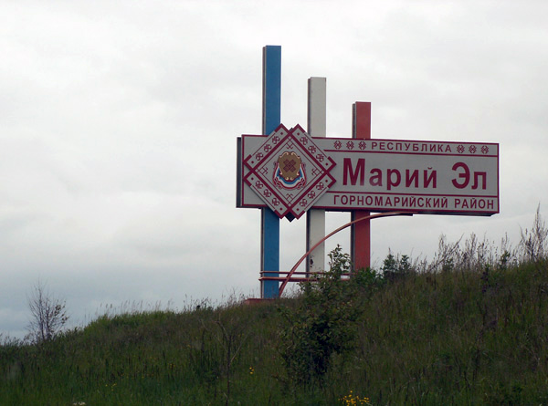
Го́рные мари́йцы (горномар. Кырык мары) — компактно расселённая этнолингвистическая группа марийцев, проживающая в основном на западе Марий Эл, а также в Нижегородской и Кировской областях России.
Термин горные марийцы произошел от русской традиции называть население холмистого правобережья Волги горными людьми.

Slide 3
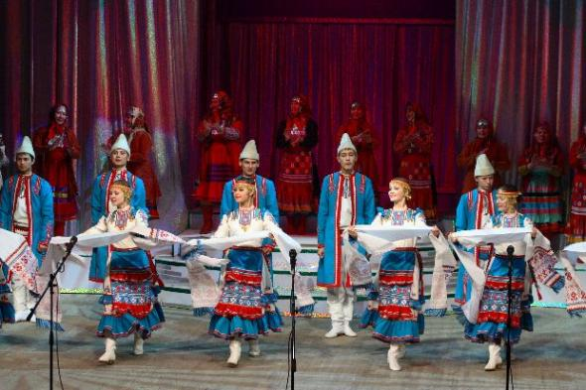
Различия между горными и луговыми мари стали проявляться с IX—XI вв.
На формирование горномарийской этнокультурной общности большое влияние оказали чуваши и русские, политические события, связанные с присоединением Марийского края к России.

Slide 4
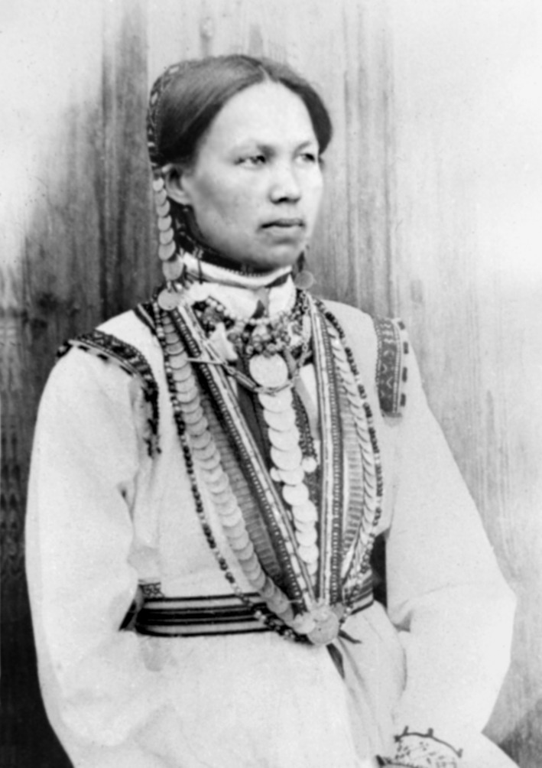
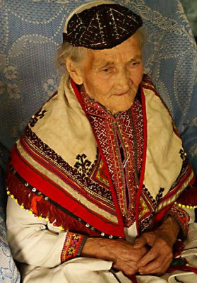
Численность горных марийцев составляет около 135 тыс. человек из более чем 700 тыс. марийцев (около 20 % от них).
Различия между горными и луговыми марийцами стали проявляться с IX—XI вв. На формирование горномарийской этнокультурной общности большое влияние оказали чуваши и русские, политические события, связанные с присоединением Марийского края к России.
Традиционной религией марийцев является марийская традиционная религия, которая является сочетанием язычества и монотеизма. Большинство марийцев исповедуют православие.

Slide 5
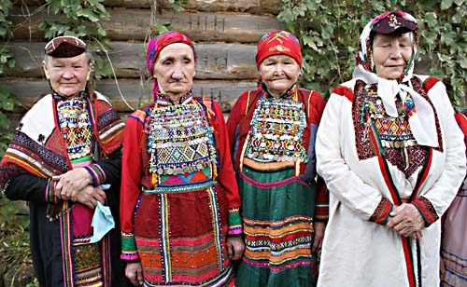
Горные марийцы, как и луговые до прихода русских в край пользовались своей письменностью.
Говорят на горномарийском языках финно-угорской группы уральской семьи.
Первый достоверный текст на кириллице на горномарийском языке относится к 1767 году. Он написан учениками-горными черемисами Казани в стиле хвалебной оды в честь приезда Императрицы Екатерины Второй в Казань. Есть предположения, что в то же время письмотворчеством занимались и ученики марийцы в Нижнем Новгороде.
На горномарийском языке первая книга вышла в 1821 году в Петербурге и называется «Евангелие от Матфея».

Slide 6
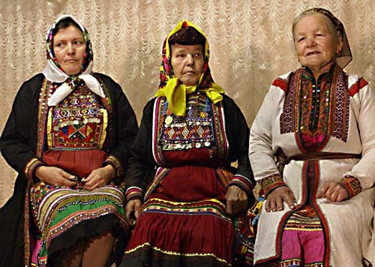
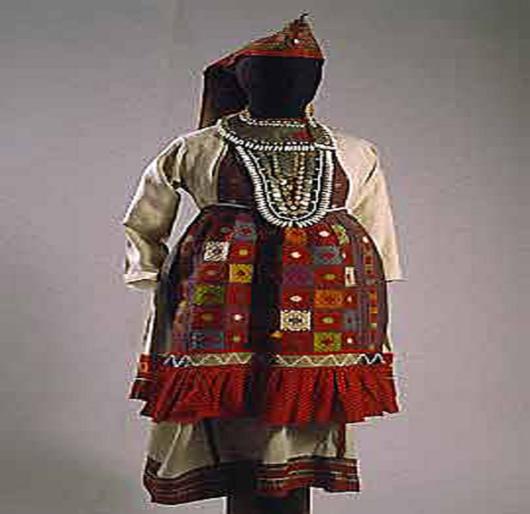
Одежда
Основной одеждой марийцев была рубаха тунико-образного покроя (тувыр), штаны (йолаш), а также кафтан (шовыр), вся одежда опоясывалась поясным полотенцем (солык), а иногда и поясом (ÿштö).
Мужчины могли носить войлочную шляпу с полями, шапку и накомарник. Обувью служили кожаные сапоги, а позже — валенки и лапти (заимствование из русского костюма). Для работы в болотистой местности к обуви прикрепляли деревянные платформы (кетырма).
У женщин были распространены поясные подвески — украшения из бисера, раковин каури, монеток, застежек. Существовало три вида женских головных уборов: конусовидный колпак с затылочной лопастью; сорока (заимствована у русских), шарпан — головное полотенце с очельем. Схожим с мордовским и удмуртским головным убором является шурка .

Slide 7
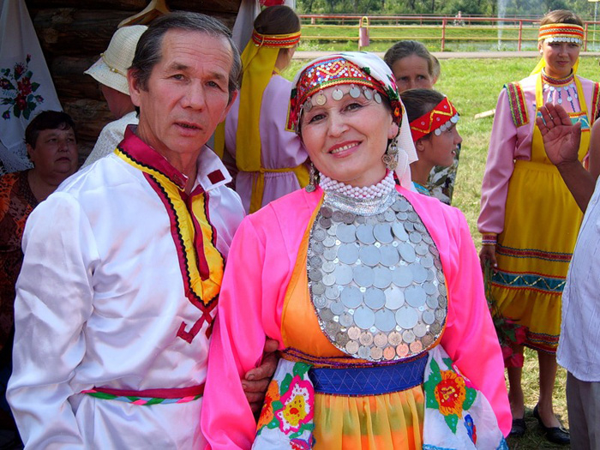
ПИЩА
Основными традиционными блюдами марийцев были пресный хлеб из овсяной, ячменной, реже ржаной муки, выпекались также лепешки и пироги с разной начинкой. Популярным блюдом была лашка - суп с шариками из пресного теста, ели также вареники с начинкой из мяса или творога, слоеные блины, вареную колбасу, которую начиняли салом или кровью с крупой и др. Пили пахту, пиво, пуро – крепкий медовый напиток.

Slide 8
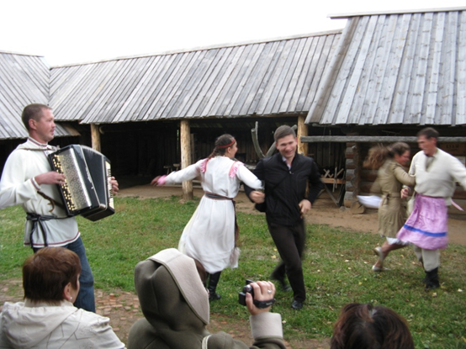
Благодаря занимаемой ими хорошей почве горные марийцы рано перешли к земледелию, которое и до сих пор составляет почти исключительное их занятие. Хорошо было развито садоводство, имевшее товарный характер.
У горных мари есть свой театр, который народ любит и активно посещает спектакли.
На музеи горномарийская земля довольно богата. Самые известные музеи - Музей изобразительного искусства, этнографический музей под открытым небом, музей горномарийского народа. Все они находятся в Цикмä. Есть литературный музей имени Никона Игнатьева в Салымсола.

Slide 9
Известные горные мари
князь Акпарс, князь Мамич Бердей (является героем луговых мари), основатель Сурского монастыря А. Никитин, писатель Никон Игнатьев (автор первого марийского романа), композитор В. Куприянов, первый президент Марий Эл В. Зотин, первая марийская женщина-профессор Л. Васикова, художник-этнофутурист И. Ефимов и иллюстратор многих марийских учебников, художник З. Лавреньев, поэт-переводчик Г. Матюковский, режиссер Маюк-Егоров, академик К. Сануков, писатель Н. Ильяков, поэты Н. Егоров, А. Канюков, В. Григорьев-Тотир и И. Лобанов, гармонист А. Яйцов.
Среднее поколение: поэты В.Петухов, Ондрин Валька, В.Самойлов и В. Юшкин, прозаик М. Кудряшов, государственный деятель Марий Эл, министр культуры М. Васютин, гуслярша Ф. Эшмякова и поэтесса С. Вассанова.
Молодое поколение: режиссер Горномарийского драмтеатра М. Сильвестров, певицы И. Юшкина и И. Кучера.

